Slide 1
ΚΕΦΑΛΑΙΟ ΠΡΩΤΟ 2. Εξελίξεις ως τις αρχές του 6ου αι. (σελ. 10-12)
Κατά τον 4^{ο} και 5^{ο} αιώνα μ.Χ. η Ρωμαϊκή αυτοκρατορία εξακολουθούσε να είναι κυρίως ένα μεσογειακό κράτος. Οι αυτοκράτορες που είχαν την έδρα τους στην Κωνσταντινούπολη, προσπάθησαν να τονώσουν την οικονομία και να λύσουν τα πολιτικά προβλήματα της εποχής τους.

Slide 2
α. Οικονομία και κοινωνικά προβλήματα
Χαρακτηριστικά οικονομίας πρώιμου βυζαντινού κράτους:
1. Κύρια πηγή πλούτου: η γεωργία.
2. Το κράτος ακολουθούσε παρεμβατική πολιτική ( με στόχο τον καθορισμό των οικονομικών εξελίξεων).
3. Οι συναλλαγές γίνονταν με νόμισμα κυρίως (εκχρηματισμένη οικονομία) – οι ανταλλαγές είδους με είδος ήταν περιορισμένες.
4. Οι πόλεις του ανατολικού τμήματος είχαν βαρύνουσα οικονομική σημασία.

Slide 3
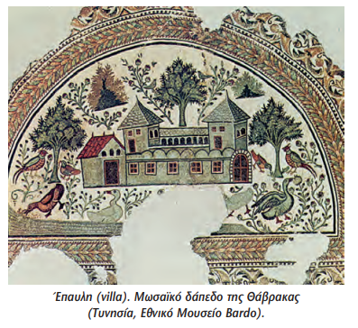
Ύπαιθρος: οι μεγαλογαιοκτήμονες: αύξαναν τη δύναμή τους καθώς η γη συγκεντρωνόταν στα χέρια τους. Οι μικροϊδιοκτήτες μετατρέπονταν σε εξαρτημένους αγρότες ή πάροικους.
Φόροι: έπλητταν κυρίως τους αγρότες

Slide 4
Οι αγρότες: πολλοί εγκαταλείπουν τη γη (ύπαιθρο) και καταφεύγουν στα μοναστήρια ή στις πόλεις με αποτέλεσμα τη διόγκωση του πληθυσμού πόλεων. Έτσι ο πληθυσμός των πόλεων υπέφερε από φτώχια και γι’ αυτό συχνά προκαλούσε ταραχές.
Αντιμετώπιση από τις αρχές των πόλεων:
οργάνωναν δωρεάν διανομή σιταριού
οργάνωναν θεάματα στον Ιππόδρομο
Το εμπόριο: ανάπτυξη και αύξηση κερδών μακρινού εμπορίου (από Ανατολή).

Slide 5
β. Το γερμανικό πρόβλημα

Slide 6
Μετά το θάνατο του Θεοδοσίου το ρωμαϊκό κράτος χωρίστηκε σε:
α) ανατολικό και
β) δυτικό τμήμα.
3ος - 5ος αι.:
επιθέσεις γερμανικών φύλων
(από Σκανδιναβία προς Ευρώπη)

Slide 7
Η αντιμετώπιση των γερμανικών επιθεσεων από το ρωμαϊκό κράτος ηταν διαφορετική σε καθε τμημα:
► Ανατολικό τμήμα: οι αυτοκράτορες εξουδετέρωσαν τη γερμανική απειλή:
α) πείθοντας τους αρχηγούς τους να στραφούν προς τη Δύση ή
β) επιτρέποντάς τους να εγκατασταθούν ειρηνικά στα εδάφη τους.
Αποτέλεσμα:
Με τη συμβίωση σταδιακά αφομοιώθηκαν από τον ελληνορωμαϊκό πληθυσμό.
Ο Θεοδόσιος Α΄ με την ευνοϊκή πολιτική που ακολούθησε προς τους Γερμανούς δημιούργησε τον κίνδυνο εκγερμανισμού του κράτους.

Slide 8
►Δυτικό τμήμα:
υπέκυψε στα γερμανικά φύλα
(λόγω πληθυσμιακής ερήμωσης και οικονομικής εξάντλησης).

Slide 9
γ. Πολιτιστικές εξελίξεις
Ενώ στη Ρώμη, που ήταν άλλοτε η πνευματική πρωτεύουσα της αυτοκρατορίας, οι επιστήμες και οι τέχνες είχαν παρακμάσει και οι βιβλιοθήκες ήταν κλειστές, στο ανατολικό τμήμα της αυτοκρατορίας επιβαλλόταν αργά αλλά σταθερά το ελληνικό στοιχείο.

Slide 10
4ος αι. μ.Χ.
Δυτικό τμήμα:
Ρώμη: πνευματική υπολειτουργία
Ανατολικό τμήμα:
Κωνσταντινούπολη: πολιτιστική εξέλιξη – κυριαρχεί το ελληνικό στοιχείο και η ελληνιστική παράδοση.

Slide 11
Πολιτιστικά Γεγονότα
α) Ίδρυση Πανεπιστημίου Κωνσταντινούπολης
► Το Πανεπιστήμιο της Κωνσταντινούπολης ιδρύθηκε το 425 με διάταγμα του αυτοκράτορα Θεοδοσίου Β'. Διέθετε 16 ελληνόφωνες και 15 λατινόφωνες έδρες διδασκαλίας.
Χάρη στο πνευματικό αυτό ίδρυμα, η Βασιλεύουσα άρχισε να συναγωνίζεται τις άλλες μεγάλες πόλεις της Ανατολής (Αθήνα και Αλεξάνδρεια) που διέθεταν σημαντικές ανώτερες σχολές. Η οριακή έστω αριθμητική υπεροχή των ελληνόφωνων εδρών δείχνει ότι ο πολιτιστικός χαρακτήρας της Κωνσταντινούπολης και του ανατολικού τμήματος ήταν σε μεγάλο βαθμό ελληνικός.

Slide 12
β) έκδοση του Θεοδοσιανού Κώδικα ( 438μ.Χ.). Περιλάμβανε όλα τα αυτοκρατορικά διατάγματα μετά το 312 μ.Χ, και βοήθησε στην απονομή δικαιοσύνης.

Slide 13
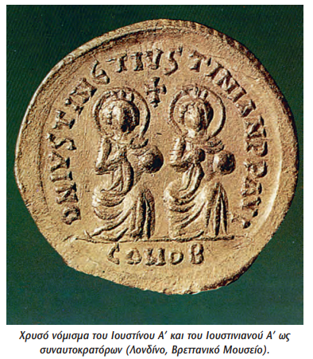
Ερώτηση 1, σελ. 12
Ποιες πληροφορίες μας δίνει το πιο πάνω απόσπασμα για τη γεωγραφία του βυζαντινού εμπορίου και το διεθνές κύρος του Βυζαντίου στις αρχές του 6^{ου} αιώνα;

Slide 14
Ερώτηση 3, σελ. 12
Ποια συγκεκριμένα μέτρα προτείνει ο φιλόσοφος και επίσκοπος Κυρήνης Συνέσιος για την αντιμετώπιση του γοτθικού ή γερμανικού προβλήματος;

